Slide 1
Урок русского языка
УМК «Школа России
Тема: «Предлог. Роль предлога в речи.
Подготовила и провела:
Калинина Маргарита Алексеевна
учитель начальных классов
МОУ «Арсеньевская СОШ»

Slide 2
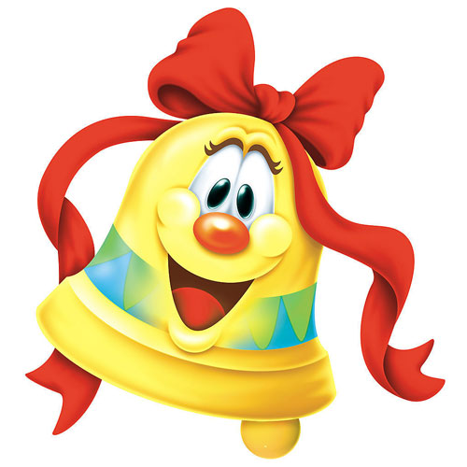

Slide 3
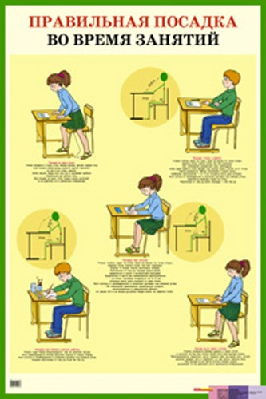

Slide 6
27 апреля. Классная работа.

Slide 7
Чистописание .
Нн
На берёзах надулись маленькие почки.

Slide 8
Д…рев…я, м…л…дая, поч…ки, цв…тут, тр…ва, п…ют, под, прил…тели, з…лёная, в…сёлая.

Slide 9
Имя существительное
Деревья, почки, трава.

Slide 10
Имя прилагательное
Молодая, зелёная, весёлая.

Slide 11
Глагол
Цветут, поют, прилетели.

Slide 12
Под

Slide 13
Тема урока:
Предлог. Роль предлога в речи.

Slide 14
Воробейвлетелвокно.

Slide 15
Цели урока
Научиться находить предлоги.
Научиться правильно писать их с другими частями речи.
Узнать о роле предлога в речи.

Slide 16
Довёз до дома узнал у друзей отъехал от станции сбежал с горки

Slide 17
Воробей влетел в окно.

Slide 18
1 ряд – пушистый, заяц, ёлочкой, построил, дом 2 ряд – белочка, ветку, ветки, рыжая, прыгает 3 ряд – кот, серый, подошёл, забору

Slide 19
1 ряд – Пушистый заяц построил дом под ёлочкой. 2 ряд – Рыжая белочка прыгает с ветки на ветку. 3 ряд – Серый кот подошёл к забору.

Slide 20
Вадим Левин «Щенок»
Гулял __ улице щенок.
Не то Пушок, не то Дружок.
Гулял __ метель и солнцепёк
И __ дождём гулял и мок.
И если даже шёл снежок,
Гулял __ улице щенок.

Slide 21
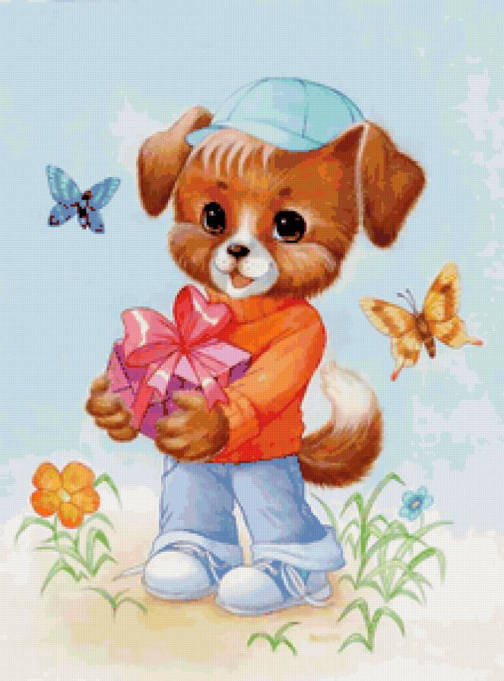
По шумной улице гулял маленький щенок.

Slide 22
Самостоятельная работа
«Солнышки»
Из берёзы течёт много соку – к дождливому лету.
У Семёна с Соней в сетях сом с усами.
«Звёздочки»
(Без) т…пора не ходят (в) лес (за) др…вами.
Плотник (без) т…пора, что изба (без) углов.

Slide 23
Проверка
«Солнышки»
Из берёзы течёт много соку – к дождливому лету.
У Семёна с Соней в сетях сом с усами.
«Звёздочки»
Без топора не ходят в лес за дровами.
Плотник без топора, что изба без углов.

Slide 24
Домашнее задание стр. 109 правило, стр.108 упр.184
«Солнышки»
Подчеркнуть предлоги.
«Звёздочки»
Определить части речи и надписать их.

Slide 25
Дорисуем нос
Хорошо понял тему и
! самостоятельно справлюсь с
заданием.
Не совсем хорошо понял тему
? и у меня есть вопросы.

Slide 26
Дорисуем рот
! Урок понравился и вы
довольны своей работой.
? Урок не понравился, я не
очень доволен своей работой.

Slide 27
Молодцы!

